Slide 1

স্বাগতম

Slide 2

শিক্ষক পরিচিতি
হরিদাস সাহা
সহকারি শিক্ষক (গণিত)
বিবিরপুকুর আদর্শ বালিকা উচ্চ বিদ্যালয়
কাহালু, বগুড়া।
মোবাইল নম্বর – ০১৭১৮১৬৯২৬১
আই ডি নং- ০৮

Slide 3
পাঠ পরিচিতি
শ্রেণিঃ নবম
শ্রেণিঃ নবম
বিষয়ঃ গণিত
বিষয়ঃ গণিত
অধ্যায়ঃ ৯ম
পাঠঃ ত্রিকোণমিতি
সময়ঃ ৫০ মিনিট
তারিখঃ ০২/০২/২০১৪ খ্রিঃ
অধ্যায়ঃ ৯ম
পাঠঃ ত্রিকোণমিতি
সময়ঃ ৫০ মিনিট
তারিখঃ ০২/০২/২০১৪ খ্রিঃ

Slide 4
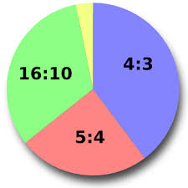
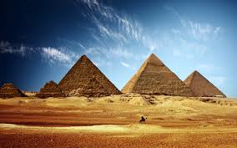
নিচের চিত্র দেখে বল
পিরামিড
অনুপাত

Slide 5
সমকোণী ত্রিভুজ
সমদ্বিবাহু ত্রিভুজ

Slide 6
আজকের পাঠ
ত্রিকোণমিতিক অনুপাত

Slide 7
শিখনফল
এই পাঠ শেষে শিক্ষার্থীরা-
সূক্ষ্ণকোণের ত্রিকোণমিতিক অনুপাত বর্ণনা করতে পারবে।
সূক্ষ্ণকোণের ত্রিকোণমিতিক অনুপাত গুলোর মধ্যে পারস্পরিক সর্ম্পক নির্ণয় করতে পারবে।
ত্রিকোণমিতিক অভেদাবলী প্রমাণ ও প্রয়োগ করতে পারবে।

Slide 8
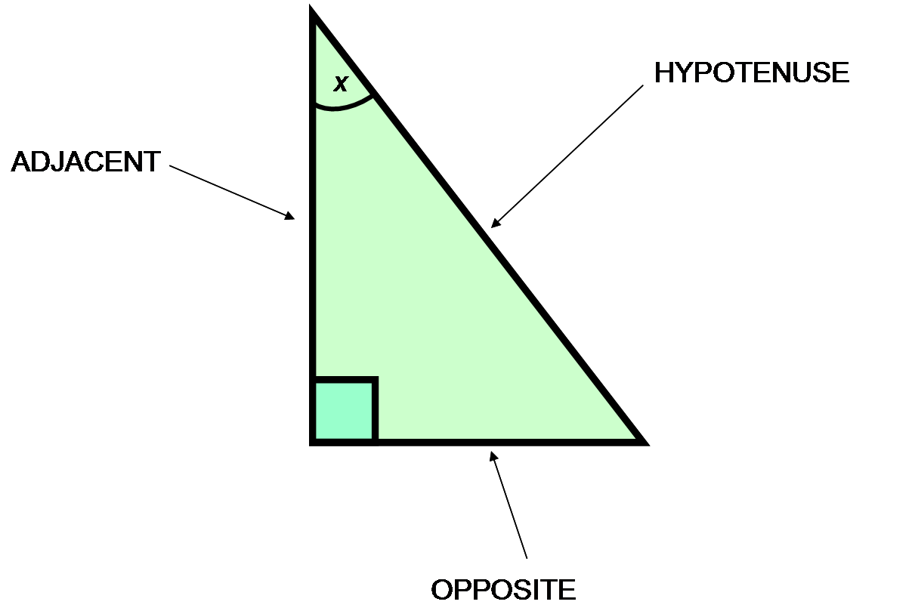
নিচের চিত্রটি লক্ষ্য কর
(অতিভুজ)
(সন্নিহিত বাহু)
(বিপরীত বাহু)

Slide 9
কর্মপত্র-০১(একক কাজ) সময়ঃ০৫ মিনিট
নিচের চিত্র থেকে Aকোণের সাপেক্ষে বিপরীত বাহু,অতিভুজ,সন্নিহিত বাহু চিহ্নিত কর।
C
B
A

Slide 10
কর্মপত্র-০১ এর সমাধান
অতিভুজ AC
বিপরীত বাহু BC
সন্নিহিত বাহু AB

Slide 11
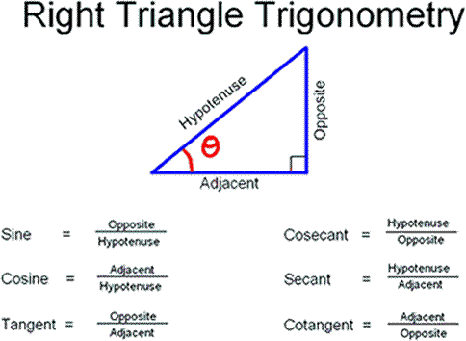
নিচের চিত্রটি লক্ষ্য কর
অতিভুজ
বিপরীত বাহু
সন্নিহিত বাহু

Slide 12
কর্মপত্র-০২(জোড়ায় কাজ) সময়ঃ০৬মিনিট
যদি tanA=4/3 হলে A কোণের অন্যান্য ত্রিকোণমিতিক অনুপাতগুলো নির্ণয় কর।
সমাধান
SinA= 4/5 ; CosA=3/5
CotA=3/4 ; SecA=5/3
CosecA=5/4

Slide 13
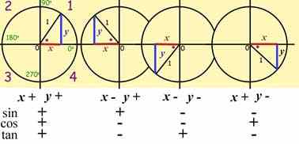
নিচের চিত্রটি লক্ষ্য কর

Slide 14
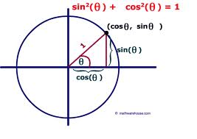
নিচের চিত্রটি লক্ষ্য কর

Slide 15
কর্মপত্র-০৩(দলগত কাজ) সময়ঃ০৮মিনিট
যদি tanA+SinA=m এবং tanA-SinA=n হয়,তবে দেখাও যে m±-n±= 4∙mn

Slide 16
সমাধান
বামপক্ষ= m±-n±
=(tanA+SinA)±-(tanA-SinA)±
=4tanA SinA
=4√tan±A Sin±A
=4√tan±A(1-Cos±A)
=4√tan±A-tan±A.Cos±A
=4√tan±A-Sin±A
=4√(tanA+SinA)(tanA-SinA)
=4∙mn

Slide 17
মূল্যায়ন
০১। “Trigonometric” শব্দটি কোন শব্দ থেকে এসেছে?
(ক) ল্যাটিন (খ) জার্মানি (গ) গ্রিক (ঘ) ইটালী
০২।যদি SecA+tanA=5/2 হলে SecA-tanA এর মান কত?
(ক) 5/3 (খ) 2/3 (গ) 2/5 (ঘ) 5/4
০৩। নিচের কোনটি সঠিক ?
(ক)Sin²A+ Cos²A=1 (খ) tan±B=1-Sec²B
(গ) Sin±A-tan±A=1 (ঘ)Cot±A+Cosec±A=1
সমাধানঃ ০১। (গ) ; ০২। (গ) ; ০৩। (ক)

Slide 18
বাড়ির কাজ
সম্যসাঃ যদি p=CosA+SinA ; q=CosA-SinA ; r=∙2CosA এবং s=∙2SinA হয়, তবে নিচের প্রশ্নগুলোর উত্তর দাও ।
ক. সমকোণী ত্রিভুজের বাহুগুলোর নাম লিখ।
খ. (p+q)±-(p-q)± এর মান নির্ণয় কর।
গ. যদি p=r হয় , তবে দেখাও যে ,q=s

Slide 19
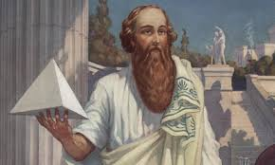
ধন্যবাদ
পিথাগোরাস

